Slide 1
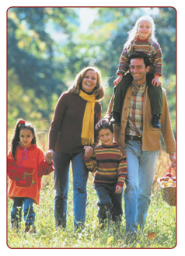


A toldalékok helyes alkalmazása
Készítő: Király Ákosné

Slide 2

A kép alapján válaszolj a kérdésekre!
Hová pakoltad a ruhád?
Hová tetted a kulacsod?
Hová raktad az almát?
Hová helyezted a térképet?
Hová tetted a lámpát?

Slide 3
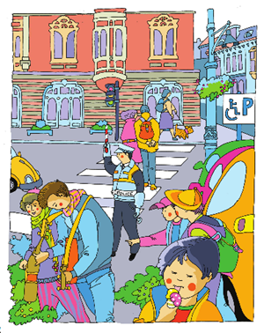
Megfigyelted az iskolába vezető utat.
Hol van a sál?
Hol van a fagyi?
Hol állnak az autók?
Hol van a gumibot?
Hol a virág?

Slide 4
Hol? (-ban, -ben) szobában Kínában csónakban korábban | Hová? (-ba, be) városba taxiba ellenébe furulyába | Hol? (-on, -en, -ön) széken percen papucson szekrényen

